Slide 1
«Город Мастеров»
МДОУ «Детский сад» № 155

Slide 2
«Велика Россия и многонациональна!»
Разные народы дружно уживаются в ней. Но богата Россия и своим культурным наследием. Это прелесть застенчивой русской природы, трагическая и героическая история русского народа, красота творений русского народа.
Велика Россия наша
И талантлив наш народ.
О Руси родной умельцах
На весь мир молва идет

Slide 3
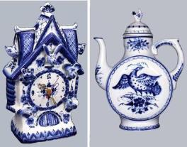
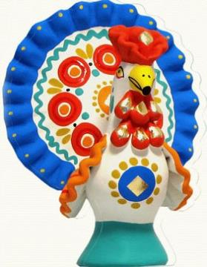
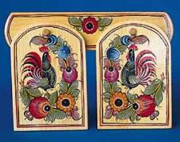
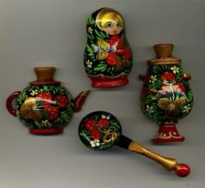
Народные промыслы – одна из форм народного
художественного творчества,
производство фольклорных художественных изделий.
Благодаря существованию народных промыслов
традиционные виды народного декоративного искусства
продолжают жить и сегодня, органически включаются
в обстановку современного жилища, украшают быт наших людей.

Slide 4
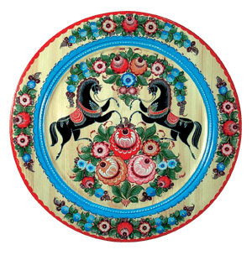
ГОРОДЕЦКАЯ РОСПИСЬ
Городецкая роспись по дереву,
традиционный художественный промысел,
получивший развитие в середине 19 века
в деревнях по реке Узоле
в окрестностях города Городца
Нижегородской области.

Slide 5
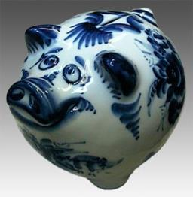
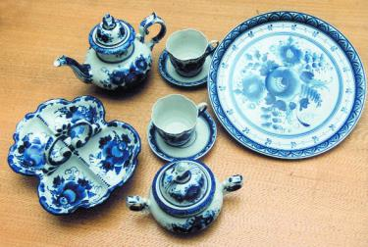
ГЖЕЛЬ
ГЖЕЛЬ (гжельская керамика),
изделия керамических промыслов Московской области, центром которых была бывшая Гжельская волость .
В настоящее время изделия производят в тридцати селах и деревнях в 60 км от Москвы (ныне Раменский район).
Слово «гжель» происходит, возможно, от «жечь».

Slide 6
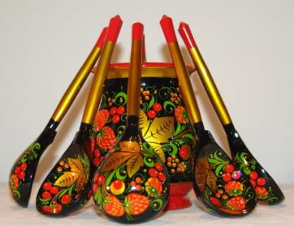
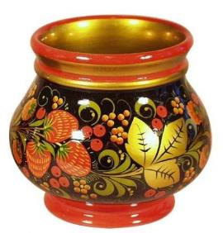
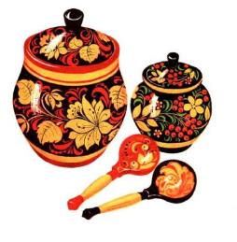
ХОХЛОМА
Всем сердцем любя родную сторону и любуясь ею, русские люди издавна не только воспевали в песнях и сказках её красоту, но и создавали простые предметы обихода, украшенные яркой нарядной росписью, в которой оживали любимые природные мотивы.
Истинными произведениями искусства становятся предметы хохломской росписи – красивой формы, удобные в использовании, мастерски исполненные.

Slide 7
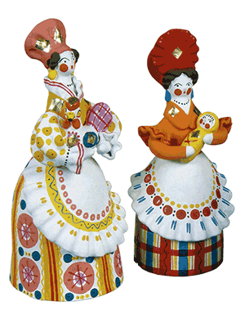
ДЫМКОВСКАЯ ИГРУШКА
Дымковская игрушка ведёт
свою историю с XV века,
когда Иван III, стремясь подчинить Москве
непокорных жителей Великого Устюга,
переселил их в глухие края.
Среди переселенцев, обосновавшихся
за рекой Вяткой - в слободе Дымково,
было много ремесленников,
гончаров и игрушечников.

